Slide 1
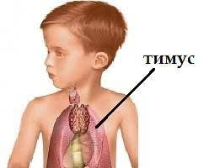
Запорізький національний університет Кафедра фізіології, імунології і біохімії з курсом цивільного захисту та медицини
ОП «Середня освіта (біологія та здоров’я людини)»
ВІКОВА ІМУНОЛОГІЯ
Змістовий модуль 4
Лабораторне заняття № 4
Фізіологія і патологія тимусу
в дитячому віці
(4 год)
Лабораторна робота
Визначення кількості і функціональної активності основних популяцій та субпопуляцій лімфоцитів методом спонтанного та моноклоналантитіло-до-CD-залежного розеткоутворення з еритроцитами барана
Notes:
<номер>

Slide 2
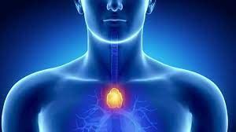
План
1. Особливості імунної системи дитячого віку. Тимус. Анатомія. Функції. Морфологічні та функціональні зміни загрудинної залози в нормі та в умовах патології.
2. Інволюція тимусу. Вікова (фізіологічна) інволюція. Акцидентальна інволюція тимусу.
3. Нозології, асоційовані з патологією тимусу. Тимомегалія, гіпоплазія та гіперплазія тимусу.

Slide 3
Завдання 1. Надайте характеристику:
1) ендокринної функції тимусу, зазначивши гормони, які продукує залоза та їх значення:
Як ендокринний орган тимус продукує цілий спектр гормонів, до яких належить тимічний сироватковий фактор (ТСФ), або тимулін, тимозин-альфа1, тимопоетин II. Гормони тимусу впливають на антигеннезалежний та антигензалежний етапи диференціювання Т-лімфоцитів, дозрівання регуляторних субпопуляцій Т-лімфоцитів у тимусі, функціональні властивості Т-лімфоцитів, активність макрофагів тощо.
Взаємозв`язок рівня ТСФ у крові з активністю тимусзалежної системи імунітету та частотою виникнення онкологічних, аутоімунних та інфекційних захворювань з віком у людей
https://www.clinicaloncology.com.ua/article/9600/narushenie-endokrinnoj-funkcii-timusa-pri-melanome-kozhi-svyaz-s-izmeneniem-funkcionirovaniya-perifericheskogo-zvena-immunnoj-sistemy-obzor-literatury-i-rezultatov-sobstvennyx-issledovanij

Slide 4
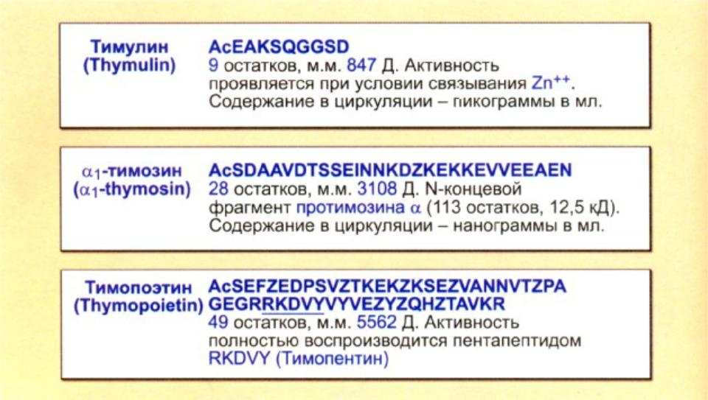

Slide 6
2) функції тимусу як центрального органу імунної системи
Рис. 1. Структура тимусу та диференціювання в ньому Т-лімфоцитів: ДК – дендритні клітини, МФ – макрофаги, Тц – тимоцити, ТГ – тільця Гассаля, ЭК – епітеліальні клітини

Slide 7
Пригадайте теоретичний матеріал:

Slide 8
Завдання 2. Наведіть класифікацію та основні ознаки хвороб асоційованих із тимусом у вигляді схеми/таблиці, використовуючи лекційний матеріал та довідкову літературу.
Завдання 3. Охарактеризуйте захворювання «міастенія гравіс» на основі аналізу статті:
MYASTHENIA GRAVIS — КЛІНІЧНА КАРТИНА, КЛАСИФІКАЦІЇ, ДІАГНОСТИКА. Медицина світу. 2020.
URL: http://msvitu.com/archive/2020/april/article-2.php
Частота виникнення
Етіологія
Клінічні симптоми
Диференційна діагностика та ін.

Slide 9
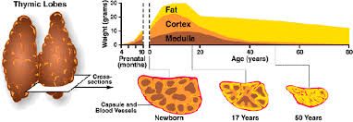
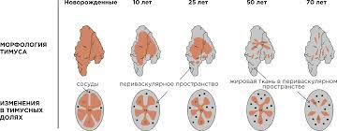
Завдання 4. Інволюція тимусу. Надайте характеристику різновидам інволюції тимуса: вікова та акцидентальна (див. лекцію).

Slide 10
Таблиця. Середня маса лімфоїдних органів та вмісту лімфоцитів у крові
залежно від віку [Frenkel LD, Bellanti JA, 1978]
Вік | Середня маса, г |  | Число лейкоцитів у крові, ∙10⁹/л | Лімфоцити, %
 | Вилочкова залоза | Селезінка
Плід, 5 міс | 1,2 | 1,6 | - | -
Новонароджена дитина | 11 | 11 | 18,1 (9-31) | 31
3 міс | 19,5-31 | 13 | 11 (5,5-18) | 57
1 рік | - | 26 | 11,4 (6-17,5) | 61
2 роки | 23-55 | 33 | 10,6 (6-17) | 59
6 років | 28,5 | 58 | 8,5 (5-14,5) | 42
Підлітки 14-16 років | 21 | 93 | 7,8 (4,5-13) | 35
Дорослі | 18,6 | 150 | 7,5 (4,5-11,5) | 33
Примітка. У дужках вказано розкид показників.
Лекція №2.

Slide 11
Лабораторна робота
Визначення кількості і функціональної активності основних популяцій та субпопуляцій лімфоцитів методом спонтанного та моноклоналантитіло-до-CD-залежного розеткоутворення з еритроцитами барана
МЕТА: вивчити біологічні особливості методів та їх лабораторний регламент.
Завдання: складіть схему визначення кількості лімфоцитів методом Е-РУК-СП та МКАТ-до СD-РУК (матеріал представлено нижче).

Slide 12
ТЕОРЕТИЧНА ДОВІДКА
На мембрані імунокомпетентних клітин (ІКК) експресується велика кількість глікопротеїнових молекул, які виконують функцію рецепторів і класифіковані за системою Clustеr of differentiation (CD).
Залежно від експресованих ІКК рецепторів можна визначити наступні параметри:
1) приналежність клітини до тієї чи іншої субпопуляції;
2) стадію диференціювання лімфоцита;
3) функціональний стан імунної системи (активовані або неактивовані ІКК).
Метод визначення сукупності рецепторів і маркерів ІКК і, як наслідок, приналежності клітин до тієї чи іншої популяції називається імунофенотипування і має вирішальне значення при дослідженні стану імунної системи людини.

Slide 13
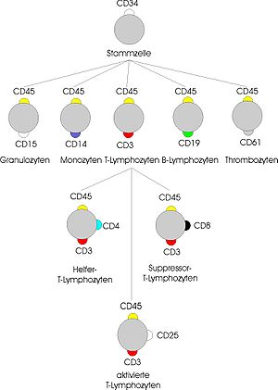
Приклад опису диференціювання лейкоцитів за наявністю різних
CD на їх поверхні

Slide 14
Наявність певних молекул може бути пов'язана з відповідними імунними функціями. Хоча наявність одного типу CD зазвичай не дозволяє точно визначити популяцію клітини (за винятком декількох прикладів), поєднання маркерів дозволяє визначити їх досить чітко.
Нижче представлено CD-молекули, що використовуються для сортування клітин у різних методах, таких як проточна цитометрія.
Тип (популяція) клітин CD-маркери
Стовбурові клітини CD34⁺, CD31⁻
Всі лейкоцити CD45⁺
Гранулоцити CD45⁺, CD15⁺
Моноцити CD45⁺, CD14⁺
T-лімфоцити CD45^{+,} CD3⁺
Т-хелпери CD45⁺, CD3⁺, CD4⁺
Цитотоксичні Т-лімфоцити CD45⁺, CD3⁺, CD8⁺
B-лімфоцити CD45⁺, CD19⁺ або CD45⁺, CD20⁺
Тромбоцити CD45⁺, CD61⁺
Натуральні кілери CD16⁺, CD56⁺, CD3⁻
Два найбільш широко використовувані CD-маркери CD4 і CD8, які відповідно є характерними для T-хелперів і цитотоксичних Т-лімфоцитів. Ці молекули визначаються як з CD3⁺, так і з іншими маркерами для інших популяцій клітин (деякі макрофаги експресують низькі рівні CD4; дендритні клітини мають високі рівні CD8). Вірус імунодефіциту людини (ВІЛ) пов'язує CD4 та хемокіновий рецептор на поверхні T-хелперів для проникнення в клітину. Таким чином, кількість T-лімфоцитів CD4 та CD8 у крові часто використовується для моніторингу розвитку ВІЛ-інфекції.

Slide 15
Основні поверхневі маркери лімфоцитів представлені в наступній табл.

Slide 17
Імунологічні реакції, що дозволяють проводити імунофенотипування, різні за ступенем економічних витрат, трудомісткості, необхідності застосування високотехнологічного обладнання.
Вибір тієї чи іншої реакції (методу) найчастіше визначається важливістю одержуваної діагностичної інформації та економічними витратами.
Імунофенотипування - метод, заснований на реакції антіген-антитіло, де в якості антигену виступають поверхневі і внутрішньоклітинні рецептори/маркери лімфоцитів, а в якості антитіл використовуються моноклональні антитіла (МАТ), кон'юговані з міткою.
Для візуалізації даного взаємодії використовують різні прийоми: рутинні (комплемент-залежний цитоліз) або високо технологічні з використанням лазерних проточних цитофлуориметрів, люмінесцентних або електронних мікроскопів для реєстрації реакції імунофлуоресценції (РІФ).

Slide 18
Моноклональні антитіла (МКАТ) — це антитіла, які виробляються ідентичними імунними клітинами, які клоновані з однієї клітини-попередника (B-лімфоцита), які специфічні до одного антигену.
МКАТ можуть вироблятися проти будь-якого природного АГ (найчастіше це білки, полісахариди, білкова оболонка вірусу, пухлинні або пошкоджені клітини, токсини), який можуть зв'язувати дані антитіла.
МКАТ можуть використовуватись як для виявлення специфічного антигену в організмі, так і для його зв'язування та його знешкодження.
Найбільш широко МКАТ застосовуються в медицині для діагностики (зокрема, різних гематологічних захворювань), та для лікування різноманітних онкологічних, ревматологічних, деяких неврологічних захворювань (зокрема, розсіяного склерозу) та пульмонологічних захворювань, а також у трансплантології для профілактики реакції відторгнення трансплантату.
Назви усіх моноклональних антитіла, що застосовуються в медицині, мають закінчення «-mab» (скорочення, яке з англійської мови перекладається «monoclonal» (моноклональні) «antibodies» (антитіла)).
Тест розеткоутворення - класичний метод визначення кількості Т-лімфоцитів в периферичній крові, заснований на наявності на мембрані Т-лімфоцитів всіх субпопуляцій рецепторів до еритроцитів барана і здатності Т-лімфоцитів утворювати з ними міцні комплекси (так звані розетки).

Slide 19
Поверхневі маркери Т-клітин

Slide 21
Методы иммунологических исследований : лабораторный практикум / Т. Р. Романовская [и др.]. Минск : ИВЦ Минфина, 2017. 100 с.

Slide 22
НАВЧАЛЬНІ ЗАВДАННЯ
ЗАВДАННЯ 1. Е-РУК — спонтанне розеткоутворення з ЕБ.
1.1. Ознайомитись із принципом методу спонтанного розеткоутворення з еритроцитами барана.
Метод заснований на здатності Т-лімфоцитів людини за допомогою відповідних рецепторів СD2-антигена спонтанно приєднувати еритроцити барана (Е-РУК) з утворенням фігур, названих розетками: в центрі лімфоцит, довкола нього – еритроцити барана (ЕБ).
CD2-структура представляє собою трансмембранний білок-рецептор з дводоменною надмембранною частиною, яка за третинною структурою належить до гіперродини імуноглобулінів. Її N-кінцевий домен виконує роль рецептора, лігандом якого є CD58-структура, яка міститься на всіх ядровмісних клітинах всіх тканин. Мімікричним гомологом останньої на еритроцитах барана є gp 42 кД.

Slide 23
За допомогою моноклональних антитіл в CD2 виявлено 3 епітопи: один з них Т 111 зв'язує ЕБ, 2 інші (Т 112, Т 113) не комплементарні до ЕБ. Епітопи розрізняються за експресією (щільністю) розподілу на Т-лімфоцитах і функцією. Так, щільність у CD2 Т 111, найбільша, а Т 113 експресується на незрілих і активованих лімфоцитах. Така гетерогенність епітопів CD2 визначає її біологічне значення - взаємозв'язок двох функцій: адгезію і активацію. CD2-структура обумовлює адгезію Т-лімфоцитів до клітин внутрішньотимічного оточення, периферичних лімфоїдних органів, до клітин високого ендотелію посткапілярних венул, останні через відповідні ліганди забезпечують переважну міграцію активованих лімфоцитів в органи при виконанні ними імунологічних функцій. Окрім адгезії CD2 бере участь в антигеннезалежній (альтернативній) активації Т-лімфоцитів. Сумісна обробка Т-лімфоцитів моноклональними антитілами до Т 112 і Т 113 епітопів приводить до їх проліферації і диференціювання у відсутності антигенної стимуляції.

Slide 24
Така альтернативна активація доцільна для гістогенезу тимоцитів, на яких CD2 експресується рано, задовго до появи Т-рецепторів.
З експресією Т-рецепторів у комплексі з CD3 через останній передається у клітини активуючий і мітогенний сигнал вже до антигензалежного диференціювання.
Проте наявність CD2-структури різної щільності і на зрілих циркулюючих лімфоцитах свідчить про складні, по своїй суті, синергічні взаємини антигензалежної активації лімфоцитів.
Виявлені функціональні зв'язки між CD2 і Т-рецептором, опосередковані через CD3.
Обробка CD2 відповідними моноклональними антитілами приводила до фосфориляції CD3, також як і при обробці анти-CD3-антитілами.
Т-лімфоцити також активувалися комбінацією анти-CD2 і анти-CD3-антитілами або анти-CD2-антитілами і антитілами проти Т-рецептора.

Slide 25
Однак потрібно мати на увазі, що комплементарність рецептора лімфоцитів до поверхневого антигену ЕБ випадкова.
У природі такої взаємодії не спостерігається.
СD2-маркер бере участь в ліганд-зв’язуючих процесах регуляції бластної трансформації і проліферації лімфоцитів при імуногенезі.
В-лімфоцити СD2-рецептора не мають.
За розеткоутворюючий приймається Т-лімфоцит, який приєднав 3 і більше ЕБ. У людини даний рецептор низької щільності (3-5%) виявлений на фібробластах, гранулоцитах, натуральних кілерах (NК). Даний рецептор досить широко представлений на лімфоподібних клітинах безхребетних і хребетних тварин.

Slide 26
На користь функціонального значення СD2 при імуногенезі лімфоцитів одержані експериментальні дані in vivo та in vitro про те, що після антигенної або мітогенної стимуляції на Т-лімфоцитах підвищується щільність СD2-структури, з'являються клітини з великим числом приєднаних ЕБ, так звані "морули" або "мегарозетки". Причому ефект морул був видимим як на нефіксованих тимчасових препаратах, так і на фіксованих глютаровим альдегідом постійних препаратах. Отже, підвищена щільність і авідність до ЕБ СD2 на циркулюючих в організмі Т-лімфоцитах є залишковою ознакою їх попередньої активації в периферичних лімфоїдних органах при імуногенезі. Експериментальні дослідження показали, що серед циркулюючих Т-лімфоцитів класи Т-лімфоцитів, які приєднали 8 і більше ЕБ (морули і мегарозетки), відносяться до активованих до вступу в мітотичний цикл лімфоцитів і за їх частотою можна оцінювати в динаміці стан Т-клітинної ланки імунітету.

Slide 27
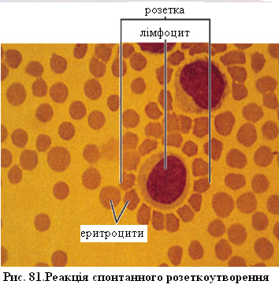
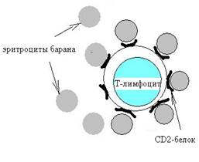
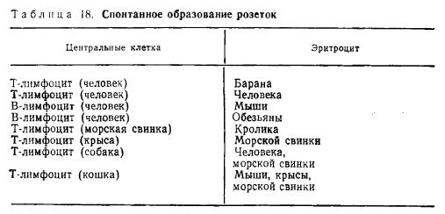

Slide 28
1.2. Підготувати реактиви та обладнання для постановки реакції.
Реактиви:
Середовще 199 або Ігла.
2%-й розчин кристалічного гепарину (0,25 мг/мл крові) або 2,7%-й розчин трилона Б, рН 7,2-7,4 (1 мл розчину на 10 мл крові).
Фосфатно-сольовий буфер (ФСБ), рН 7,2-7,4.
2%-й розчин силіконового масла в ефірі. Спосіб приготування даних реактивів приведений у метод.вказівках до 2-го заняття.
3%-й розчин глутарового альдегіду. Готується з 26%-го розчину на ФСБ, рН 7,2-7,4 доводять сухою харчовою содою.
Розчин фікол-верографіна густиною 1,077-1,078 г/мл. Робочий розчин готують, зміщуючи 24 частини 9%-го розчину фіколу і 10 частин 34%-го розчину урографіну. Потрібну щільність розчину контролюють денситометром.
Розчин Олсвера: хлористий натрій - 5,04 г, глюкоза - 24,63 г, цитрат натрію - 9,6 г, дистильована вода - до 1200 мл.
0,2%-й розчин трипанового синього. 20 мг трипанового синього розчиняють в 10,0 мл підігрітого до 60° ФСБ. Зміщують 1:1 з суспензією лейкоцитів. Після експозиції у 10 хвилин суспензію заправляють в камеру Горяєва. Визначають процент мертвих (зафарбованих) клітин. В подальший аналіз залишають зразки лімфоцитів з 95-98% життєздатностності клітин.

Slide 29
15%-й розчин фарби за Романовським-Гімза.
0,5% суспензії еритроцитів барана (ЕБ) на поживному середовищі.
Ембріональна теляча сироватка інактивована при 56°С 30 хв абсорбована проти гетерофільних антитіл до ЕБ.
Обладнання:
Центрифуга з горизонтальним ротором. Центробіжна сила g залежить від кількості обертів ротора за одиницю часу і радіусу між центром тяжіння рідини у пробірці. Центробіжна сила виражається у вигляді формули g = 1,1 х N 2 х R х 10-5, де N - число обертів за хвилину, R - радіус ротора в см, g - центробіжна сила. Розрахунки необхідні для виділення лімфоцитів у градієнті щільності.
Холодильник побутовий і низькотемпературний.
Термостат 37°С.
Сухоповітряна стерилізаційна шафа.
Дозатори піпеточні.
Мікроскоп бінокулярний.
Інактиватор сироваток.
Лабораторний посуд.
Шприци.

Slide 30
1.3. Приготувати суспензію ЕБ.
Дефібринізовану кров барана змішують 1:1 з розчином Олсвера, ділять на дрібні порції по 0,5-1 мл, зберігають до використання не більше 15 діб.
Безпосередньо перед постановкою реакції РУК, ЕБ двічі відмивають ФСБ до зникнення слідів гемолізу, центрифугують кожний раз при 1500 об./хв. 5 хв.
Надосадову рідину вилучають як можна повніше. Одержаний осад приймають за 100 %.
З нього готують 1-2 мл 0,5% суспензії на культуральному середовищі (середовище 199, 20% ETC).
Суспензію можна зберігати до 1 доби в холодильнику при 4°С.
Перед використанням змішують.
Оптимальне співвідношення лімфоцит-еритроцит для постановки РУК є 1:50.

Slide 31
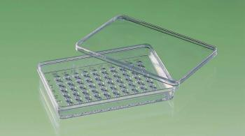
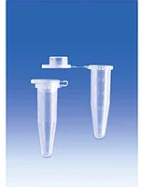
Середовище MEM (Minimum Essential Medium) або Ігла було розроблено Гарі Іглом і є найбільш розповсюдженим для культивування клітин . Середовище МЕМ містить 13 амінокислот, 6 водорозчинних вітамінів, холін і інозит, що виконують роль вуглеводного субстрату. Є модифікації середовиза МЕМ з солями Ерла і Хенкса, а також α-модифікація середовища MEM з вмістом усіх 21 амінокислот і солями Эрла.
епіндорфи
Планшет Терасакі
Середовище МЕМ

Slide 32
1.4. Приготувати ембріональну телячу сироватку (ЕТС).
ETC одержують через аптекоуправління або на м’ясокомбінатах.
Всі роботи по обробці сироватки проводять в стерильних умовах.
Для інактивації комплементу ETC прогрівають при 56°С 30 хв.
Далі адсорбують гетерофільні антитіла до ЕБ.
Для цього до ETC додають відмиті ЕБ у співвідношенні 10:1.
Суміш ретельно переміщують і інкубують при 37⁰С 2 год., після цього суспензію центрифугують при 1500 об./хв. 10 хв.
Сироватку відбирають, розфасовують по 1 мл в ампули і зберігають при -20°С.
Перед постановкою РУК одну із порцій ETC розморожують.

Slide 33
1.5. Виділити концентрат лімфоцитів на градієнті щільності фікол-верографіна (див. попередню роботу).
2-3 мл венозної крові, взятої на антикоагулянті, розводять середовищем 199 або ФСБ. Розведену кров обережно нашаровують на 2,5-3 мл підігрітого до кімнатної температури розчину фікол-урографіна з густиною 1,077-1,078 г/мл, добиваючись, щоб межа розрізнення фаз кров/градієнт була непорушена. Співвідношення розчиненої крові і розчину фікол-верографіну 3:1.
Врівноваженні пробірки центрифугують в горизонтальному роторі 35-40 хв. при прискоренні 400 g (1500 об./хв). Після цього вилучають 2/3 (по висоті над інтерфазою) рідини, а залишок (1/3) збирають разом з кільцем мононуклеарних клітин в інтерфазі. Зібрану суспензію переносять в силіконовані центрифужні пробірки, додають надлишок (6-8 мл) ФСБ і проводять два послідовних центрифугування (10 хв., I500 об./хв. із зміною ФСБ).

Slide 34
Після останнього центрифугування супернатант відкидають, а осад клітин ресуспендують в 0,5-1,0 мл культуральної суміші (середовища 199+20% ETC). Підрахунок концентрації мононуклеарів проводять в камері Горяєва загальноприйнятим методом. Підраховують процент виходу лімфоцитів і їх життєздатність. Процент виходу мононуклеарних клітин (лімфоцитів і моноцитів) повинен бути не нижче 75-80%. Життєздатність оцінюють 0,2%-м розчином трипанового синього. В роботу беруть лімфоцити з 95-98 % життєздатності. Після підрахування лімфоцитів у камері Горяєва суспензію клітин розводять середовищем 199 до 2 млн/мл і використовують для постановки РУК. Лейкоконцентрат можна одержати також шляхом гемолізу цільної крові (мікрометод) або із плазми шляхом осадження еритроцитів (макрометод). У даному випадку лейкоконцентрат містить суміш моно- і полінуклеарів, тоді як вивчають розеткоподібну здатність лімфоцитів. Тому концентрацію клітин доводять до 4 млн/мл.

Slide 35
1.6. Постановка Е-РУК/авідного розеткового методу. Аналіз препаратів. Клінічна оцінка результатів.
За етапами постановки авідний розетковий метод співпадає з алгоритмом постановки метода спонтанного розеткоутворення Т-лімфоцитів з еритроцитами барана (Е-РУК).
Із одержаної суспензії лімфоцитів (або лейкоцитів) мікро- і макрометодами, беруть 0,1 мл суспензії і змішують в центрифужних силіконових пробірках з 0,1 мл 0,5%-ю суспензією ЕБ.
Пробірки закривають гумовими корками, центрифугують 5 хв. при 1000 об./хв.
Суміш інкубують у термостаті при +37°С 10 хв. і не менше 1 год. (можна залишати на 10-12 год.) в холодильнику при +4°С.

Slide 36
Для фіксації розеток додають 0,05 мл 3%-го розчину глутарового альдегіду на ФСБ (рН 7,2-7,4), щоб остання його концентрація дорівнювала 0,6%. Час фіксації складає 20 хв. при кімнатній температурі. Потім для вилучення фіксатора до клітин додають 5 мл дистильованої води і центрифугують 5 хв. при 1500 об/хв. Зайву рідину вилучають, залишаючи 0,1-0,15 мл. У цю ємкість додають 1-2 краплі ETC для збільшення в’язкості розчину і покращення якості мазка. Осадок ретельно піпетують, слідкують, щоб не було грудок із клітин. Одержану суспензію клітин розмішують на обезжирені предметні скла, роблять мазок, акуратно розподіляючи клітини боковою поверхнею пастеровської піпетки на 1/3-1/2 скла. Мазку дають висохнути на рівній горизонтальній поверхні при кімнатній температурі.
Фіксують 10-15 хв. в етиловому спирті, висушують і фарбують 15%-м розчином на ФБС за Романовським-Гімза. Фарбування проводять в горизонтальному положенні наливаючи зверху фарбу. Після фарбування фарбу зливають. Мікропрепарати прополіскують дистильованою водою, диференціюють 1-2 с в підкисленій соляною кислотою воді, виполіскують в трьох порціях дистильованої води. Сушать на повітрі.
Мікроскопують під імерсією (об.90х, ок. 10х). За розеткоутворюючі приймають лімфоцити з прикріпленими до них не менше 3-х еритроцитів барана.

Slide 37
При постановці метода застосовується додавання до культурального середовища 20% ЕТС замість автоплазми або гетерогенної сироватки. Важливість такої модифікації полягає в наступному.
По-перше, з аутоплазмою і чужорідною сироваткою з системи елімінуються можливі інгібітори або стимулятори розеткоутворення.
По-друге, що особливо важливе, білки ЕТС створюють в середовищі онкотичний тиск для оптимальної лиганд-рецепторної взаємодії між ЕБ і Т-лімфоцитами. Тому більш достовірно виявляється авідна до ЕБ різноманітність Т-лімфоцитів, а, отже, підвищується і чутливість методу.
При постановці методу тільки на культуральних середовищах без додавання кров’яних сироваток, що часто має місце в клінічних і експериментальних лабораторіях, показники Е-РУК знижуються на 15-20%. Аналіз препаратів. В 5-ти різних місцях препарату вивчають 200 лімфоцитів, класифікуючи їх по здатності утворювати спонтанні розетки з ЕБ (Т-лімфоцити), а серед останніх враховують авідність по кількості ЕБ, що прикріплялися.
Обчислюють:
відносну і абсолютну кількість Е-РУК як при загальноклінічному методі;
абсолютну і відносну кількість високоавідних активованих Т-лімфоцитів, що відносяться до КЛ≥8 ЕБ.

Slide 38
Мікропрепарати (не забарвлені) розеткоутворюючих лімфоцитів:
а — лімфоцит з фіксованими на його поверхні трьома еритроцитами;
б — лімфоцит з фіксованими на його поверхні еритроцитами, що утворюють віночок;
в — лімфоцит, повністю оточений еритроцитами, які утворюють так звану морулу;
1 — лімфоцит;
2 — еритроцити.

Slide 39
Із застосуванням ЕТС:
показники Е-РУК у здорових донорів середнього віку:
62,2±3,6% (55-75%); 1,04±0,17 x 10⁹ (0,8-1,25 x 10⁹ од./л);
високоавідних активованих Е-РУК:
27,8+2,1%; 0,46±0,04 x 10⁹ од./л (0,3-0,52 x 10⁹ од/л).
Із застосуванням моноклональних антитіл (МКАТ) для визначення кількості Т- і В-лімфоцитів та їх субпопуляцій, авідний розетковий метод з ЕБ та інші розеткові методи не повинні втратити своєї клінічної значущості, оскільки відображають функціональний стан типу "рецептор-ліганд" клітинної структури, що вивчається.
МКАТ тестують клітини по одному з епітопів даної структури, часто не пов'язаного з її активним центром.

Slide 40
Разом з тим, показано, що в процесі синтезу ферментних або рецепторних структур, у тому числі й антиген-розпізнаючих, в їх активних центрах виникають дефекти, перешкоджаючі скріпленню з їх специфічними лігандами.
Наприклад, даний механізм лежить в основі синтезу неспецифічних імуноглобулінів, кількість яких значно перевершує утворення специфічних антитіл при гуморальній реакції на будь-який антиген.
Тому в клінічній практиці часто має місце зміна функціональних показників лімфоцитів при незмінній їх кількості. Так, були виявлені (М. М. Літвінова і ін.) порушення СD3- і СD2-залежних шляхів активації Т-лімфоцитів при імунодефіцитних станах у дітей при нормальній частоті в крові СD3- і СD2-лімфоцитів: 73 і 60% відповідно. Отже, при оптимальній постановці розеткових методів аналізу лімфоцитів і за допомогою МКАТ, вони взаємно доповнюють один одного.

Slide 41
ЗАВДАННЯ 2. Визначення кількості основних популяцій та субпопуляцій лімфоцитів за допомогою реакції розеткоутворювання з еритроцитами барана, вкритими специфічними моноклональними антитілами проти CD-структур лімфоцитів.
Принцип методу. Принцип методу оснований на визначенні субпопуляцій Т- і В-лімфоцитів за допомогою реакції розеткоутворювання з еритроцитами, на яких адсорбовані моноклональні антитіла проти рецепторів:
CD3 (Т-лімфоцити),
CD4 (маркер Т-хелперів),
CD8 (маркер Т-супресорів і цитотоксичних лімфоцитів),
CD19 або CD22 (В-лімфоцити),
CD16 (НК-натуральні кілери).
Облік результатів дослідження проводять у світловому мікроскопі з імерсійною системою.

Slide 42
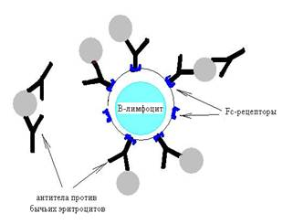

Slide 43
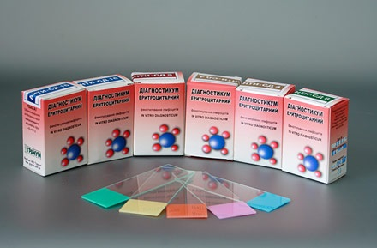

Slide 44
Еритроцитарні діагностикуми (ТОВ «ГРАНУМ»):
• фенотипування за допомогою моноклональних антитіл;
• готові до використання;
• висока специфічність;
• облік результатів на світловому мікроскопі;
• досліджуваний матеріал - лімфоцити, виділені на градієнті щільності;
• прості і зручні в роботі.
Діагностикум використовують при:
• всіх видах іммунопатології, аутоімунних захворюваннях;
• вторинних імунодефіцитних станах різного ґенезу;
• хронічних запальних інфекціях;
• частих простудних захворюваннях;
• імунологічному моніторингу населення, яке проживає в екопатологіческіх регіонах;
• контроль за імунотерапії хворих.

Slide 45
Принцип методу заснований на визначенні субпопуляцій Т- і В-лімфоцитів за допомогою реакції розеткоутворення з еритроцитами, на котор их адсорбції моноклональні антитіла проти рецепторів СД3 (Т-лімфоцити), СД4 (Т-хелпери), СД8 (Т-супрес з ори), СД19 або СД22 (В-лімфоцити), СД16 (натуральні кілери).
Облік результатів дослідження проводять в світловому мікроскопі з іммерціонной системою.
Час проведення аналізу: 1ч 40 хв
різновиди:
1) Анти-СД3 Діагностикум для виявлення популяцій Т-лімфоцитів в крові людини - 50 досліджень
2) Анти-СД4 Діагностикум для виявлення субпопуляцій Т-хелперів в крові людини - 50 досліджень
3) Анти-СД8 Діагностикум для виявлення популяцій Т-супресорів в крові людини - 50 досліджень
4) Анти-СД22 Діагностикум для виявлення популяцій В-лімфоцитів в крові людини - 50 досліджень
5) Анти-СД16 Діагностикум для виявлення популяцій природних кілерів в крові людини-50 досліджень.

Slide 46
Склад набору:
Діагностикум еритроцитарний 1 фл.
Інструкція з використання.
Паспорт.
Перелік необхідного устаткування:
Центрифуга.
Пробірки (10 мл).
Термостат.
Холодильник.
Автоматичні дозатори (20-200 мкл).
Мікроскоп з імерсійною системою.
Предметне скло.
Додаткові реагенти.
Розчин градієнта густини d - 1,077.
Фізіологічний розчин або фосфатний буфер рН 7,2-7,4.
0,12% розчин глютарового альдегіду.
Фарба Романовського-Гімза.

Slide 47
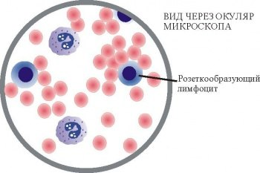

Slide 48
Одержання лейкосуспензії.
Кров беруть з вени в пробірку з гепарином (концентрація гепарину 200-250 Од/мл). Для даних реакцій досить 3 мл крові.
Мононуклеарну завись (лімфоцити) одержують на градієнті густини d - 1,077.
Відмити клітини 2-3 рази фізіологічним розчином або фосфатним буфером рН 7,2-7,4. Бажана концентрація клітин у зависі 2х10⁶/мл (20 клітин у великому квадраті камери Горяєва).
Підготовка діагностикума. Погойдуванням флакона осад еритроцитів ресуспендують без піноутворення. Можливе ресуспендування стерильним шприцем ємністю 2 мл: голкою проколюють пробку, набирають завис і випускають у флакон кілька разів (без піноутворювання). Набирають шприцем кількість, необхідну для роботи (на одну пробу 0,05 мл) та переносять у стерильні пробірки.
Проведення дослідження.
У пробірки вносять 0,05 мл (50 мкл) CD-діагностикума і додають 0,05 мл лімфозависі.
Інкубують суміш 40 хвилин при +37⁰С.
Центрифугують при 1000 об./хв. протягом 5 хвилин.
Залишають на 1 годину у холодильнику при +4⁰С.
Відбирають надосадову рідину.

Slide 49
6. Додають до осаду 0,05 мл 0,12% розчину глютарового альдегіду й обережно ресуспендують (без утворювання піни!). Витримують 5-7 хвилин, знов обережно ресуспензують.
7. Розлять мазок приблизно на 1 см² площі знежиреного предметного скла.
8. Висушують, фіксують спиртом і фарбують за Романовським-Гімза.
9. За допомогою світлового мікроскопу з імерсійною системою підраховують відсоток розеткоутворюючих лімфоцитів, зв’язавших не менше 3-х еритроцитів із CD-діагностикумами на 200 клітин.
Не враховувати гранулоцити, агрегати клітин, а також лімфоцити, що потрапили в агрегати.
Примітка: можливо підраховувати розеткоутворюючі лімфоцити в нативному препараті в камері Горяєва.

Slide 50
Оцінка результатів дослідження.
Відсоток Т-лімфоцитів дорівнює відсотку розеткоутворюючих лімфоцитів із CD3-діагностикумом. Норма дорослих 50-80% (середнє 60±5%); у дітей – 47-76% (середнє 55±4,8%).
Абсолютна кількість у 1 мкл крові = А х У х С : 10 000,
де: А – кількість лейкоцитів у 1 мкл крові; У – відсоток лімфоцитів у формулі крові; С – відсоток розеткоутворюючих Т-лімфоцитів.
Відсоток Т-хелперів (Тх) дорівнює відсотку розеткоутворюючих лімфоцитів із CD4-діагностикумом. Норма 33-46% (середнє 40±3%).
Відсоток Т-супресорів (Тс) дорівнює відсотку розеткоутворюючих лімфоцитів із CD8-діагностикумом. Норма 17-30% (середнє 22±1%).
ІРІ: Тх/Тс=1,4-2,0. Де ІРІ – імунореактивний індекс.
Відсоток В-лімфоцитів дорівнює відсотку розеткоутворюючих лімфоцитів із CD22-діагностикумом. Норма 17-31% (середнє 23±3,6%). Абсолютну кількість В-лімфоцитів визначають також, як і Т-лімфоцитів.
Відсоток натуральних кілерів дорівнює % розеткоутворюючих лімфоцитів із CD16-діагностикумом. Норма 12-23% (середнє 16±4,5%). Примітка: отримані результати залежать від якості мазків. Мазки рекомендовано робити на добре знежиреному спирт-ефіром склі у вигляді моношара. Запобігати утворення нашарування клітин.

Slide 51
Таблиця. Параметри імунного статусу здорових дітей
(дані лабораторії імунології дитячого віку МДМІ, 1986-1992 рр.)

